Slide 1
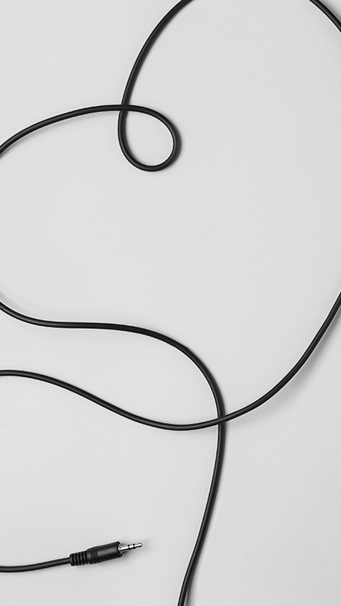
THỰC TẬP LẬP TRÌNH MẠNG
Chapter 13 + 14
Nhóm 3 – DHTI12A2HN
Phùng Minh Thắng – Nhóm trưởng
Trần Thị Thanh
Nguyễn Thị Phương Thảo
Nguyễn Đức Thiện

Slide 2
overview
01
02
Chapter 13: udp datagrams and sockets
1. Giao thức UDP
2. Lớp DatagramPacket
3. Lớp DatagramSocket
4. Một số ứng dụng hữu ích
Chapter 14: multicast sockets
1. Ổ cắm đa hướng
2. Làm việc với ổ cắm đa hướng
3. Ví dụ

Slide 3

CHAPTER 13
Udp datagrams and sockets

Slide 4
Udp datagrams and sockets
Giao thức Datagram người dùng (UDP) là một giao thức thay thế để gửi dữ liệu qua IP. Điều đó rất nhanh, nhưng không đáng tin cậy. Đó là, khi bạn gửi dữ liệu UDP, bạn không có cách để biết liệu nó có đến hay không, ít hơn nhiều cho dù các phần dữ liệu khác nhau có đến hay không theo thứ tự mà bạn đã gửi chúng. Tuy nhiên, các mảnh mà đến nói chung đến nhanh hơn nhiều.

Slide 5
13.1. GIAO THỨC UDP
- UDP là gì ?
UDP là viết tắt của cụm từ User Datagram Protocol. UDP là một phần của bộ giao thức Internet được sử dụng bởi các chương trình chạy trên các máy tính khác nhau trên mạng. Không giống như TCP/IP, UDP được sử dụng để gửi các gói tin ngắn gọi là datagram, cho phép truyền nhanh hơn. Tuy nhiên, UDP không cung cấp kiểm tra lỗi nên không đảm bảo toàn vẹn dữ liệu.
- Cách hoạt động của UDP
Giao thức UDP hoạt động tương tự như TCP nhưng nó không cung cấp kiểm tra lỗi khi truyền gói tin.
Khi một ứng dụng sử dụng UDP, các gói tin chỉ được gửi đến người nhận. Người gửi không đợi để đảm bảo người nhận nhận được gói tin hay không, mà nó tiếp tục gửi các gói tiếp theo. Nếu người nhận bỏ lỡ một vài gói tin UDP, gói tin đó bị mất vì người gửi sẽ không gửi lại chúng. Điều này có nghĩa là các thiết bị có thể giao tiếp nhanh hơn.
- Ứng dụng của UDP
UDP được sử dụng khi tốc độ được ưu tiên và sửa lỗi không cần thiết. Ví dụ: UDP thường được sử dụng cho phát sóng trực tuyến và trò chơi trực tuyến.

Slide 6
13.2. LỚP DATAGRAMPACKET
Các datagram UDP đưa rất ít thông tin vào datagram IP. Header UDP chỉ đưa tám byte vào header IP. Header UDP bao gồm số hiệu cổng nguồn và đích, chiều dài của dữ liệu và header UDP, tiếp đến là một checksum tùy chọn. Vì mỗi cổng được biểu diễn bằng hai byte nên tổng số cổng UDP trên một host sẽ là 65536. Chiều dài cũng được biểu diễn bằng hai byte nên số byte trong datagram tối đa sẽ là 65536 trừ đi tám 8 byte dành cho phần thông tin header.
Trong Java, một datagram UDP được biểu diễn bởi lớp DatagramPacket:
public final class DatagramPacket extends Object
Lớp này cung cấp các phương thức để nhận và thiết lập các địa chỉ nguồn, đích từ header IP, nhận và thiết lập các thông tin về cổng nguồn và đích, nhận và thiết lập độ dài dữ liệu. Các trường thông tin còn lại không thể truy nhập được từ mã Java thuần túy.
DatagramPacket sử dụng các constructor khác nhau tùy thuộc vào gói tin được sử dụng để gửi hay nhận dữ liệu.

Slide 7
13.2.1. CONSTRUCTOR ĐỂ NHẬN DATAGRAM
Hai constructor tạo ra các đối tượng DatagramSocket mới để nhận dữ liệu từ mạng:
public DatagramPacket(byte[] b, int length)
public DatagramPacket(byte[] b, int offset, int length)
Khi một socket nhận một datagram, nó lưu trữ phần dữ liệu của datagram ở trong vùng đệm b bắt đầu tại vị trí b[0] và tiếp tục cho tới khi gói tin được lưu trữ hoàn toàn hoặc cho tới khi lưu trữ hết length byte. Nếu sử dụng constructor thứ hai, thì dữ liệu được lưu trữ bắt đầu từ vị trí b[offset]. Chiều dài của b phải nhỏ hơn hoặc bằng b.length-offset. Nếu ta xây dựng một DatagramPacket có chiều dài vượt quá chiều dài của vùng đệm thì constructor sẽ đưa ra ngoại lệ IllegalArgumentException. Đây là kiểu ngoại lệ RuntimeException nên chương trình của ta không cần thiết phải đón bắt ngoại lệ này.

Slide 8
13.2.2. CONSTRUCTOR ĐỂ GỬI CÁC DATAGRAM
Bốn constructor tạo các đối tượng DatagramPacket mới để gửi dữ liệu trên mạng:
public DatagramPacket(byte[] b, int length, InetAddress dc, int port)
public DatagramPacket(byte[] b, int offset, int length, InetAddress dc, int port)
public DatagramPacket(byte[] b, int length, SocketAddress dc, int port)
public DatagramPacket(byte[] b, int offset, int length, SocketAddress dc, int port)
Mỗi constructor tạo ra một DatagramPacket mới để được gửi đi tới một host khác. Gói tin được điền đầy dữ liệu với chiều dài là length byte bắt đầu từ vị trí offset hoặc vị trí 0 nếu offset không được sử dụng.

Slide 9
13.2.3. CÁC PHƯƠNG THỨC NHẬN THÔNG TIN TỪ DATAGRAMPACKET
DatagramPacket có sáu phương thức để tìm các phần khác nhau của một datagram: dữ liệu thực sự cộng với một số trường header. Các phương thức này thường được sử dụng cho các datagram nhận được từ mạng.
• public InetAddress getAddress()
Phương thức getAddress() trả về một đối tượng InetAddress chứa địa chỉ IP của host ở xa. Nếu datagram được nhận từ Internet, địa chỉ trả về chính là địa chỉ của máy đã gửi datagram (địa chỉ nguồn). Mặt khác nếu datagram được tạo cục bộ để được gửi tới máy ở xa, phương thức này trả về địa chỉ của host mà datagram được đánh địa chỉ.
• public int getPort()
Phương thức getPort() trả về một số nguyên xác định cổng trên host ở xa. Nếu datagram được nhận từ Internet thì cổng này là cổng trên host đã gửi gói tin đi.
• public SocketAddress()
Phương thức này trả về một đối tượng SocketAddress chứa địa chỉ IP và số hiệu cổng của host ở xa.

Slide 10
13.2.3. CÁC PHƯƠNG THỨC NHẬN THÔNG TIN TỪ DATAGRAMPACKET (tt)
• public byte[] getData()
Phương thức getData() trả về một mảng byte chứa dữ liệu từ datagram. Thông thường cần phải chuyển các byte này thành một dạng dữ liệu khác trước khi chương trình xử lý dữ liệu. Một cách để thực hiện điều này là chuyển đổi mảng byte thành một đối tượng String sử dụng constructor sau đây:
public String(byte[] buffer,String encoding)
Tham số đầu tiên, buffer, là mảng các byte chứa dữ liệu từ datagram. Tham số thứ hai cho biết cách thức mã hóa xâu ký tự. Cho trước một DatagramPacket dp được nhận từ mạng, ta có thể chuyển đổi nó thành xâu ký tự như sau:
String s=new String(dp.getData(),”ASCII”);
Nếu datagram không chứa văn bản, việc chuyển đổi nó thành dữ liệu Java khó khăn hơn nhiều. Một cách tiếp cận là chuyển đổi mảng byte được trả về bởi phương thức getData() thành luồng ByteArrayInputStream bằng cách sử dụng constructor này:
public ByteArrayInputStream(byte[] b, int offset, int length)
b là mảng byte được sử dụng như là một luồng nhập InputStream

Slide 11
13.2.3. CÁC PHƯƠNG THỨC NHẬN THÔNG TIN TỪ DATAGRAMPACKET (tt)
• public int getLength()
Phương thức getLength() trả về số bytes dữ liệu có trong một datagram.
• public getOffset()
Phương thức này trả về vị trí trong mảng được trả về bởi phương thức getData() mà từ đó dữ liệu trong datagram xuất phát.

Slide 12
13.2.4. CÁC PHƯƠNG THỨC THIẾT LẬP GIÁ TRỊ
Sáu constructor ở trên là đủ để tạo lập ra các datagram. Tuy nhiên, Java cung cấp một số phương thức để thay đổi dữ liệu, địa chỉ của máy ở xa, và cổng trên máy ở xa sau khi datagram đã được tạo ra. Trong một số trường hợp việc sử dụng lại các DatagramPacket đã có sẵn sẽ nhanh hơn việc tạo mới các đối tượng này.
• public void setData(byte[] b):
Phương thức này thay đổi dữ liệu của datagram
• public void setData(byte[] b, int offset, int length)
Phương thức này đưa ra giải pháp để gửi một khối lượng dữ liệu lớn. Thay vì gửi toàn bộ dữ liệu trong mảng, ta có thể gửi dữ liệu trong từng đoạn của mảng tại mỗi thời điểm
• public void setAddress(InetAddress dc)
Phương thức setAddress() thay đổi địa chỉ của máy mà ta sẽ gửi gói tin tới. Điều này sẽ cho phép ta gửi cùng một datagram đến nhiều nơi nhận.
• public void setPort(int port)
Phương thức này thay đổi số hiệu cổng gửi tới của gói tin.
• pubic void setAddress(SocketAddress sa)
• public void setLength(int length)
Phương thức này thay đổi số byte dữ liệu có thể đặt trong vùng đệm.

Slide 13
13.3. LỚP DATAGRAMSOCKET
Để gửi hoặc nhận một DatagramPacket, bạn phải mở một DatagramSocket. Trong Java, một datagram socket được tạo ra và được truy xuất thông qua đối tượng DatagramSocket
public class DatagramSocket extends Object
Tất cả các datagram được gắn với một cổng cục bộ, cổng này được sử dụng để lắng nghe các datagram đến hoặc được đặt trên các header của các datagram sẽ gửi đi. Nếu ta viết một client thì không cần phải quan tâm đến số hiệu cổng cục bộ là bao nhiêu DatagramSocket được sử dụng để gửi và nhận các gói tin UDP. Nó cung cấp các phương thức để gửi và nhận các gói tin, cũng như xác định một giá trị timeout khi sử dụng phương pháp vào ra không phong tỏa (non blocking I/O), kiểm tra và sửa đổi kích thước tối đa của gói tin UDP, đóng socket.

Slide 14
13.3. LỚP DATAGRAMSOCKET (tt)
Các phương thức
• void close(): đóng một liên kết và giải phóng nó khỏi cổng cục bộ.
• void connect(InetAddress remote_address, int remote_port): kết nối tới một tới một đối tượng InetAddress và một port.
• InetAddress getInetAddress():phương thức này trả về địa chỉ remote mà socket kết nối tới, hoặc giá trị null nếu không tồn tại liên kết.
• InetAddress getLocalAddress(): trả về địa chỉ cục bộ
• Int getSoTimeOut() trả về giá trị tùy chọn timeout của socket. Giá trị này xác định thời gian mà thao tác đọc sẽ phong tỏa trước khi nó đưa ra ngoại lệ InterruptedException. Ở chế độ mặc định, giá trị này bằng 0, chỉ ra rằng vào ra không phong tỏa được sử dụng.
• void receive(DatagramPacket dp) throws IOException:phương thức đọc một gói tin UDP và lưu nộ dung trong packet xác định.
• void send(DatagramSocket dp) throws IOException:phương thức gửi một gói tin
• void setSoTimeOut(int timeout): thiết lập giá trị tùy chọn của socket.

Slide 15
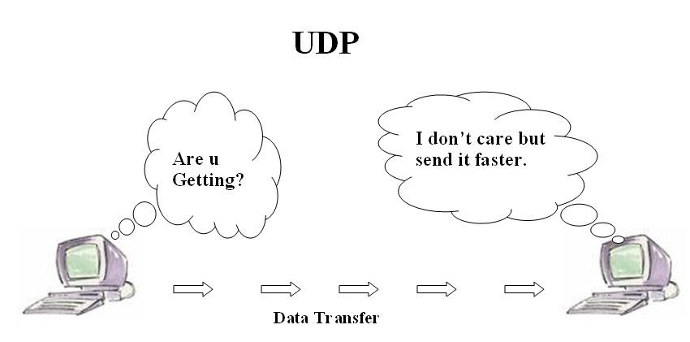
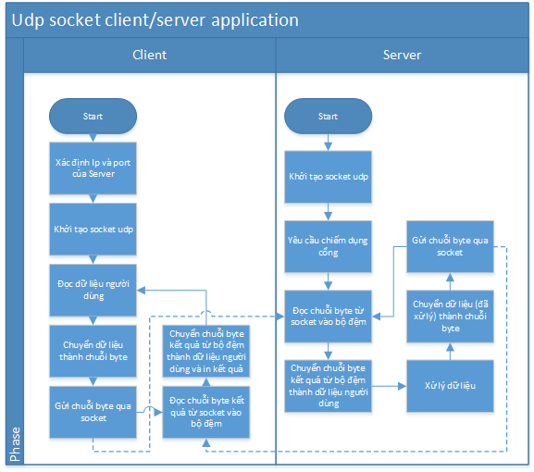
13.4. MỘT SỐ ỨNG DỤNG HỮU ÍCH
1. Ứng dụng khách UDP đơn giản
2. UDPServer
3. Ứng dụng khách UDP Echo

Slide 16

Chapter 14
Multicast sockets

Slide 17
14.1. Ổ CẮM ĐA HƯỚNG LÀ GÌ ?
Đa hướng rộng hơn truyền thông đơn tuyến, điểm-điểm nhưng hẹp hơn và nhắm mục tiêu hơn là truyền thông quảng bá. Đa hướng gửi dữ liệu từ một máy chủ cho nhiều máy chủ khác nhau, nhưng không phải cho tất cả mọi người; dữ liệu chỉ đến với những khách hàng có bày tỏ sự quan tâm đến dữ liệu bằng cách tham gia một nhóm phát đa hướng cụ thể. Theo một cách nào đó, điều này giống như một cuộc họp công cộng. Mọi người có thể đến và đi tùy ý, rời đi khi thảo luận không còn khiến họ quan tâm.

Slide 18
14.1.1. ĐỊA CHỈ VÀ NHÓM MULTICAST
Địa chỉ Multicast là địa chỉ IP trong dải 224.0.0.0tới 239.255.255.255. Tất cả các địa chỉ trong phạm vi này có các chữ số nhị phân 1110 là bốn bit đầu tiên. Chúng được gọi là địa chỉ Lớp D để phân biệt chúng với địa chỉ chung Lớp A, B và C. Giống như bất kỳ địa chỉ IP nào, địa chỉ multicast có thể có một tên máy chủ. Địa chỉ bắt đầu bằng 11110 được gọi là địa chỉ Lớp E.
Nhóm đa hướng là một tập hợp các máy chủ Internet dùng chung một địa chỉ phát đa hướng. Mọi dữ liệu gửi đến địa chỉ multicast được chuyển tiếp đến tất cả các thành viên của nhóm.

Slide 19
14.1.2. KHÁCH HÀNG VÀ MÁY CHỦ
Khi một máy chủ lưu trữ muốn gửi dữ liệu đến một nhóm phát đa hướng, nó sẽ đưa dữ liệu đó vào nhóm phát đa hướng các biểu đồ dữ liệu, không gì khác hơn là các biểu đồ dữ liệu UDP được gửi đến một đa hướng tập đoàn. Hầu hết dữ liệu phát đa hướng là âm thanh hoặc video hoặc cả hai. Những loại dữ liệu này có xu hướng tương đối lớn và tương đối mạnh mẽ chống mất dữ liệu. Nếu một vài pixel hoặc thậm chí toàn bộ khung hình của video bị mất khi chuyển tiếp, tín hiệu không bị mờ ngoài khả năng nhận dạng. Do đó, dữ liệu phát đa hướng được gửi qua UDP, mặc dù không đáng tin cậy, có thể nhiều nhanh hơn gấp ba lần so với dữ liệu được gửi qua TCP hướng kết nối.

Slide 20
14.1.3. BỘ ĐỊNH TUYẾN VÀ ĐỊNH TUYẾN
Một đa hướng socket gửi một luồng dữ liệu qua Internet tới bộ định tuyến của khách hàng; bộ định tuyến nhân bản luồng và gửi cho từng khách hàng. Nếu không có ổ cắm đa hướng, máy chủ sẽ phải gửi bốn luồng dữ liệu riêng biệt nhưng giống hệt nhau đến bộ định tuyến, sẽ định tuyến mỗi luồng đến một khách hàng. Mục tiêu của ổ cắm đa hướng rất đơn giản: không cho dù mạng phức tạp đến đâu, cùng một dữ liệu không bao giờ được gửi nhiều hơn một lần trên bất kỳ phân đoạn mạng nào. Chỉ cần tạo một MulticastSocket, đặt socket tham gia một nhóm đa hướng và nhập địa chỉ của nhóm phát đa hướng vào DatagramPacket mà bạn muốn gửi. Các bộ định tuyến và lớp MulticastSocket đảm nhiệm phần còn lại.
Hạn chế lớn nhất đối với đa hướng là sự sẵn có của các bộ định tuyến đa hướng đặc biệt (máy cắt). Bộ định tuyến được cấu hình lại bộ định tuyến Internet hoặc máy trạm hỗ trợ Các phần mở rộng IP multicast. Nhiều ISP hướng đến người tiêu dùng khá cố tình không cho phép phát đa hướng trong bộ định tuyến của họ.

Slide 21
14.2. LÀM VIỆC VỚI Ổ CẮM ĐA HƯỚNG
Để nhận dữ liệu đang được phát đa hướng từ một trang web từ xa, trước tiên bạn tạo MulticastSocket với phương thức khởi tạo MulticastSocket (). Tiếp theo, bạn tham gia một nhóm đa hướng bằng cách sử dụng phương thức joinGroup () của MulticastSocket. Điều này báo hiệu các bộ định tuyến trong đường dẫn giữa bạn và máy chủ để bắt đầu gửi dữ liệu theo cách của bạn và nói với máy chủ cục bộ rằng nó sẽ chuyển cho bạn các gói IP được định địa chỉ tới nhóm phát đa hướng. Khi bạn đã tham gia nhóm phát đa hướng, bạn sẽ nhận được dữ liệu UDP giống như khi bạn làm với một DatagramSocket. Đó là, bạn tạo một DatagramPacket với một mảng byte phục vụ như một bộ đệm cho dữ liệu và nhập một vòng lặp trong đó bạn nhận dữ liệu bằng cách gọi phương thức nhận () được kế thừa từ lớp DatagramSocket. Khi bạn không muốn nhận dữ liệu lâu hơn, bạn rời khỏi nhóm phát đa hướng bằng cách gọi ổ cắm của phương thức leftGroup (). Sau đó, bạn có thể đóng ổ cắm bằng phương thức close () kế thừa từ DatagramSocket.

Slide 22
14.2.1. CONSTRUCTORS
a, public MulticastSocket () throws SocketException
Hàm tạo này tạo một ổ cắm được liên kết với một cổng ẩn danh (tức là một cổng không sử dụng cổng do hệ thống chỉ định). Nó hữu ích cho các máy khách (tức là các chương trình khởi tạo dữ liệu chuyển), bởi vì họ không cần sử dụng một cổng nổi tiếng: người nhận trả lời cổng có trong gói.
b, public MulticastSocket(int port) throws SocketException
Hàm tạo này tạo ra một ổ cắm nhận các biểu đồ dữ liệu trên một cổng nổi tiếng. Các đối số cổng chỉ định cổng mà ổ cắm này lắng nghe các biểu đồ dữ liệu. Như với các ổ cắm unicast TCP và UDP thông thường, trên hệ thống Unix, một chương trình cần được chạy với đặc quyền root để tạo MulticastSocket trên một cổng được đánh số từ 1 đến 1,023. Hàm tạo này ném một SocketException nếu Socket không thể được tạo. Một ổ cắm không thể được tạo nếu bạn không có đủ đặc quyền để liên kết với cổng hoặc cổng bạn đang cố kết nối đã bị chiếm dụng. Lưu ý rằng kể từ khi hệ điều hành có liên quan, ổ cắm đa hướng là ổ cắm datagram, MulticastSocket không thể chiếm một cổng đã được DatagramSocket chiếm giữ, và ngược lại.

Slide 23
14.2.2. GIAO TIẾP VỚI NHÓM MULTICAST
Khi MulticastSocket đã được tạo, nó có thể thực hiện bốn thao tác chính là:
1. Tham gia một nhóm phát đa hướng.
2. Gửi dữ liệu đến các thành viên của nhóm.
3. Nhận dữ liệu từ nhóm.
4. Rời khỏi nhóm phát đa hướng.

Slide 24
14.2.2. GIAO TIẾP VỚI NHÓM MULTICAST (tt)
a, public void joinGroup(InetAddress address) throws IOException
Để nhận dữ liệu từ MulticastSocket, trước tiên bạn phải tham gia một nhóm đa hướng. Đến tham gia một nhóm, chuyển một đối tượng InetAddress cho nhóm đa hướng vào joinGroup () phương pháp. Nếu bạn tham gia nhóm thành công, bạn sẽ nhận được bất kỳ biểu đồ dữ liệu nào dành cho nhóm đó. Khi bạn đã tham gia một nhóm đa hướng, bạn sẽ nhận được các biểu đồ dữ liệu chính xác như bạn nhận được các biểu đồ dữ liệu unicast, như được hiển thị trong chương trước. Đó là, bạn thiết lập một DatagramPacket làm bộ đệm và chuyển nó vào phương thức nhận () của socket này.

Slide 25
14.2.2. GIAO TIẾP VỚI NHÓM MULTICAST (tt)
b. public void leaveGroup(InetAddress address) throws IOException
Phương thức leftGroup () báo hiệu rằng bạn không muốn nhận các biểu đồ dữ liệu nữatừ nhóm phát đa hướng được chỉ định. Một tín hiệu được gửi đến bộ định tuyến phát đa hướng thích hợp yêu cầu nó ngừng gửi cho bạn các biểu đồ dữ liệu. Nếu địa chỉ bạn cố gắng để lại không phải là địa chỉ multicast (nghĩa là nó không phải từ 224.0.0.0 đến 239.255.255.255), phương thức ném IOException. Tuy nhiên, không có ngoại lệ nào xảy ra nếu bạn rời khỏi một nhóm phát đa hướng bạn chưa bao giờ tham gia.

Slide 26
14.2.2. GIAO TIẾP VỚI NHÓM MULTICAST (tt)
c, public void send(DatagramPacket packet, byte ttl) throws IOException
Gửi dữ liệu bằng MulticastSocket tương tự như gửi dữ liệu bằng DatagramSocket. Nhét dữ liệu của bạn vào một đối tượng DatagramPacket và gửi dữ liệu đó đi bằng cách sử dụng phương thức send () được kế thừa từ DatagramSocket: public void send(DatagramPacket p) throws IOException Dữ liệu được gửi đến mọi máy chủ lưu trữ thuộc nhóm phát đa hướng mà gói tin của bạn được giải quyết.

Slide 27
14.2.2. GIAO TIẾP VỚI NHÓM MULTICAST (tt)
d, public void setInterface(InetAddress address) throws SocketException
Trên máy chủ lưu trữ nhiều người, phương thức setInterface () chọn giao diện mạng được sử dụng để gửi và nhận đa hướng. setInterface () ném một SocketException nếu InetAddress bạn cung cấp không phải là địa chỉ của mạng giao diện trên máy cục bộ. Không rõ tại sao giao diện mạng không thay đổi đặt trong phương thức khởi tạo cho các đối tượng unicast Socket và DatagramSocket nhưng có thể thay đổi và thiết lập bằng một phương thức riêng cho các đối tượng MulticastSocket. Để được an toàn, bạn nên đặt giao diện ngay sau khi tạo MulticastSocket và không thay đổi nó sau đó.

Slide 28
14.2.2. GIAO TIẾP VỚI NHÓM MULTICAST (tt)
e, public InetAddress getInterface( ) throws SocketException
Nếu bạn cần biết địa chỉ của giao diện bạn đang sử dụng, bạn có thể gọi getInterface (). Không rõ tại sao phương thức này lại đưa ra một ngoại lệ; trong bất kỳ trường hợp, bạn phải chuẩn bị cho nó.

Slide 29
14.2.2. GIAO TIẾP VỚI NHÓM MULTICAST (tt)
f. public void setTimeToLive(int ttl) throws IOException // Java 1.2
Phương thức setTimeToLive () đặt giá trị TTL mặc định được sử dụng cho các gói được gửi từ socket sử dụng phương thức send (Datagrampacket dp) được kế thừa từ DatagramSocket (trái ngược với phương thức send (Datagrampacket dp, byte ttl) trong MulticastSocket). Phương pháp này chỉ có sẵn trong Java 1.2 trở lên.
g, public int getTimeToLive( ) throws IOException // Java 1.2
Phương thức getTimeToLive () trả về giá trị TTL mặc định của MulticastSocket. Nó không cần thiết lắm. Phương pháp này cũng chỉ có sẵn trong Java 1.2 trở lên.

Slide 30

14.3. HAI VÍ DỤ ĐƠN GIẢN
Hầu hết các máy chủ phát đa hướng đều không phân biệt được họ sẽ nói chuyện với ai. Do đó, nó dễ dàng tham gia một nhóm — và xem dữ liệu được gửi đến nhóm đó. Ví dụ 14.1 là một Lớp MulticastSniffer đọc tên của một nhóm đa phương từ dòng lệnh, tạo InetAddress từ tên máy chủ đó, sau đó tạo MulticastSocket, cố gắng tham gia nhóm phát đa hướng tại tên máy chủ đó. Nếu nỗ lực thành công, nó nhận được các biểu đồ dữ liệu từ ổ cắm và in nội dung của chúng trên Hệ thống.out. Chương trình này hữu ích chủ yếu để xác minh rằng bạn đang nhận được dữ liệu đa hướng tại một máy chủ cụ thể. Hầu hết dữ liệu đa hướng là nhị phân và sẽ không dễ hiểu khi được in dưới dạng ASCII.

Slide 31
14.3. HAI VÍ DỤ ĐƠN GIẢN (tt)
Ví dụ 14.1. Multicast Sniffer
% java MulticastSniffer sap.mcast.net 9875
úv=0
o=ellery 3132060082 3138107776 IN IP4 131.182.10.250
s=NASA TV - Broadcast from NASA HQ
i=NASA TV Multicasting from NASA HQ
u=http://www.nasa.gov/ntv
e=Ellery.Coleman@hq.nasa.gov (Ellery D. Coleman)
p=+202 651 8512
t=3138107776 3153918976
r=15811200 15811200 0
a=recvonly
a=tool:FVC.COM I-Caster V3.1/3101, Windows95/NT
a=cat:Corporate/Events
m=audio 23748 RTP/AVP 0
c=IN IP4 224.2.203.38/127
m=video 60068 RTP/AVP 31
c=IN IP4 224.2.203.37/127
b=AS:380
a=framerate:9
a=quality:8
a=grayed:0 4 224.2.255.115/15
.77/25
4 RTP wbbesteffort
c=IN IP4 224.2.224.41/25

Slide 32
14.3. HAI VÍ DỤ ĐƠN GIẢN (tt)
Ví dụ 14.2. MulticastSender
Here's some multicast data
Here's some multicast data
Here's some multicast data
Here's some multicast data
Here's some multicast data
Here's some multicast data
Here's some multicast data
Here's some multicast data
Here's some multicast data

Slide 33
THE END OF OUR PRESENTATION
THANK YOU FOR WATCHING !
Give us some question to know more

